Slide 1
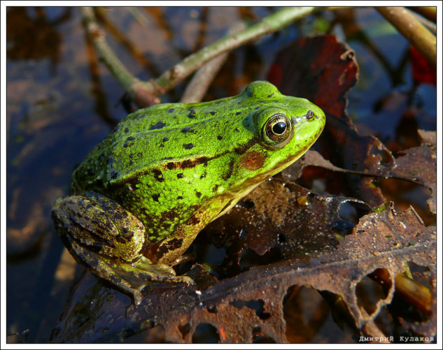
ФАКТОРЫ, ВЛИЯЮЩИЕ НА ОКРАС КОЖИ ЛЯГУШЕК
Автор: Князева Анастасия Викторовна
Класс: 3
МБОУ «Школа № 51»
Научный руководитель:
Карпюк Валентина
Алексеевна, учитель
начальных классов
2016 г.

Slide 2
Цель: выявление факторов, влияющих на окрас кожи лягушек.
Задачи: 1) найти литературу на заданную тему;
2) изучить найденные источники информации;
3) проанализировать имеющуюся информацию;
4) сделать выводы на основе имеющихся данных о том, от чего зависит окрас кожи лягушек.
Методы исследования:
Сбор информации;
Изучение письменных документов;
Анализ данных.
Объект исследования: земноводные-лягушки
Предмет исследования: окраска кожи лягушек

Slide 3
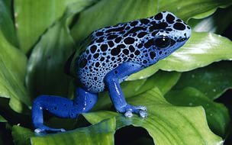
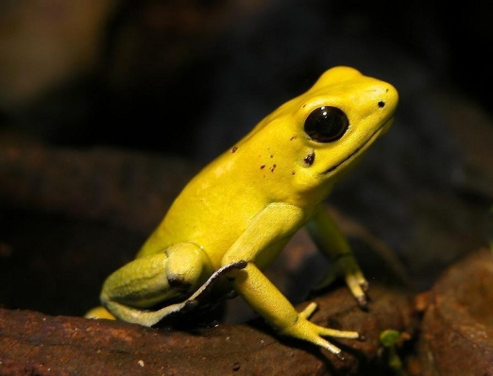
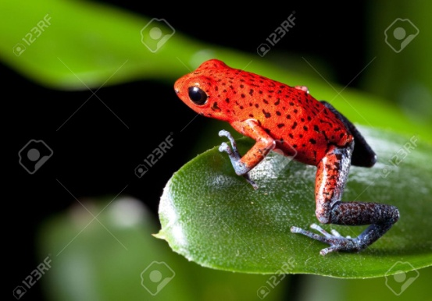
В природе бывают лягушки самых разных цветов и оттенков: красные, синие, жёлтые, зелёные, чёрные, серые и многие другие, а всевозможных узоров на коже (пятна, полосы, круги и др.) и не сосчитать.

Slide 4
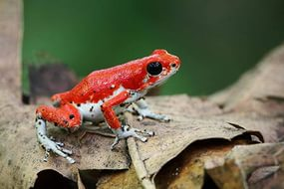
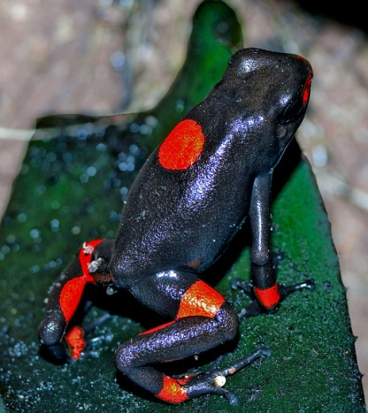
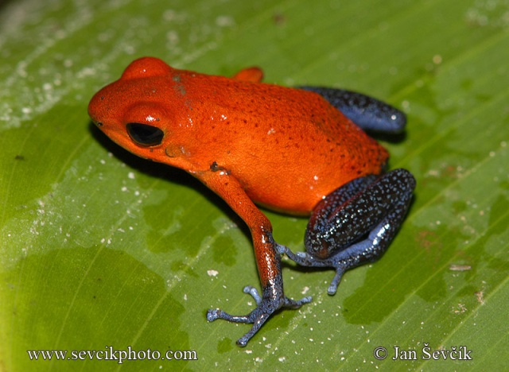
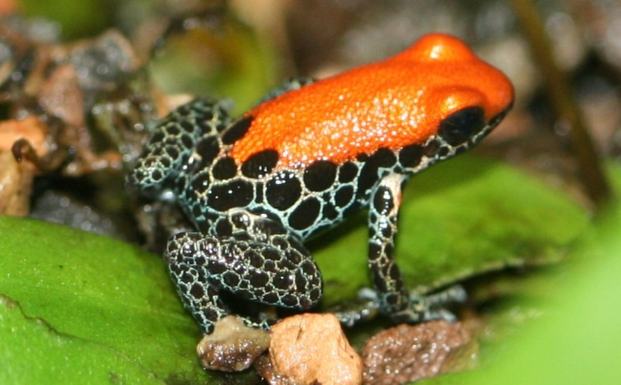
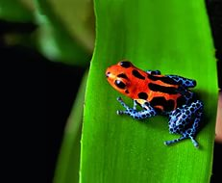
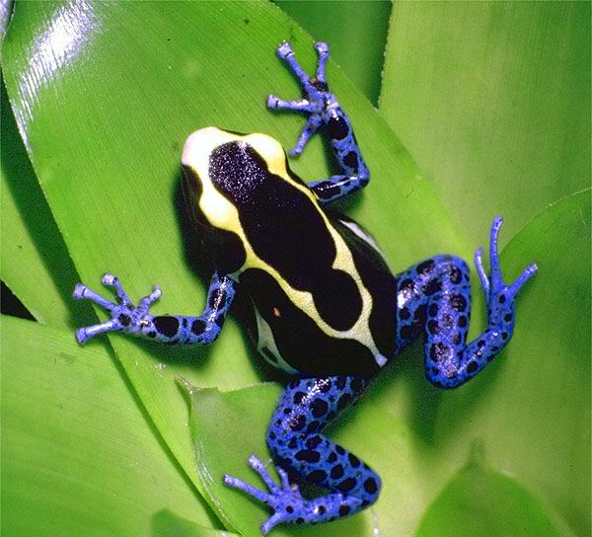
И это далеко не все…

Slide 5
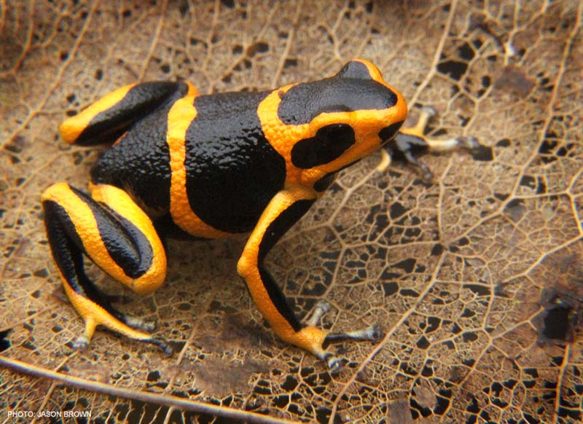
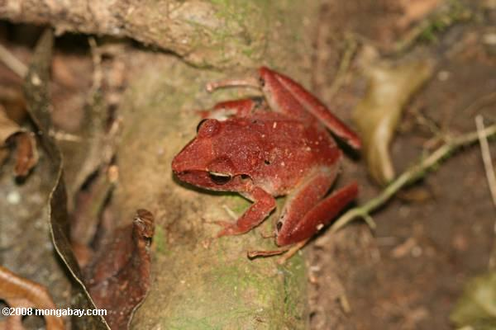
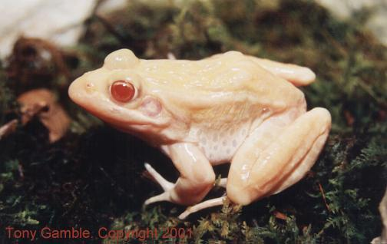
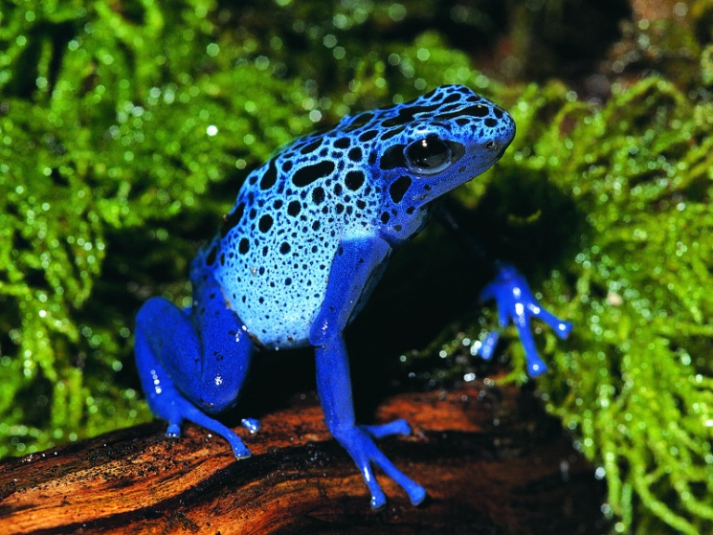
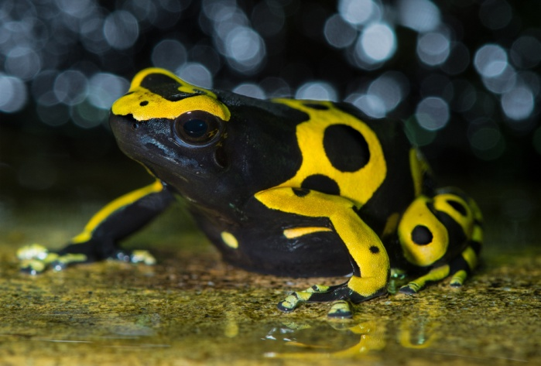
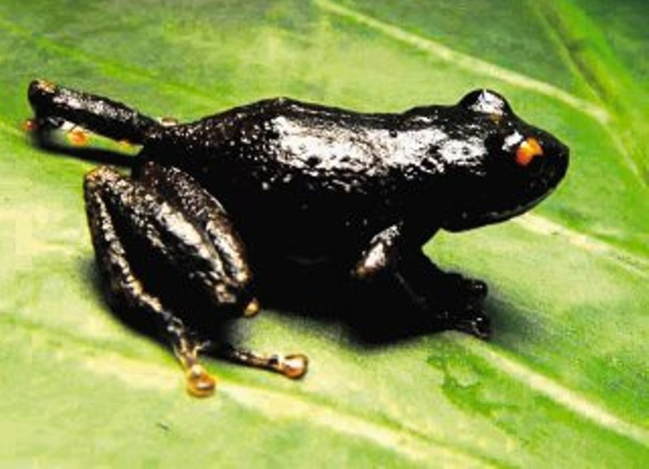
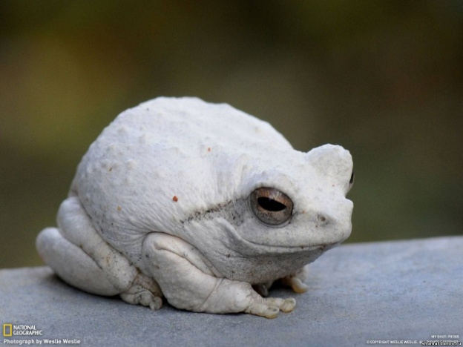
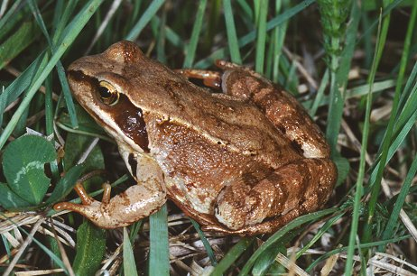

Slide 6
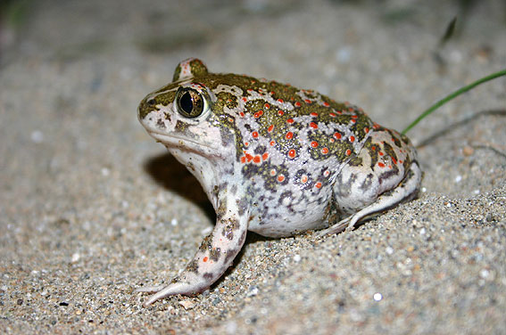
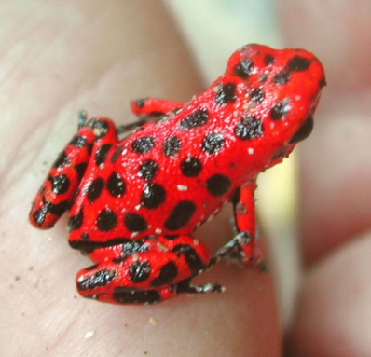
Гипотеза: Цвет кожи лягушек зависит от места их обитания и служит им для маскировки или для отпугивания врагов.

Slide 7
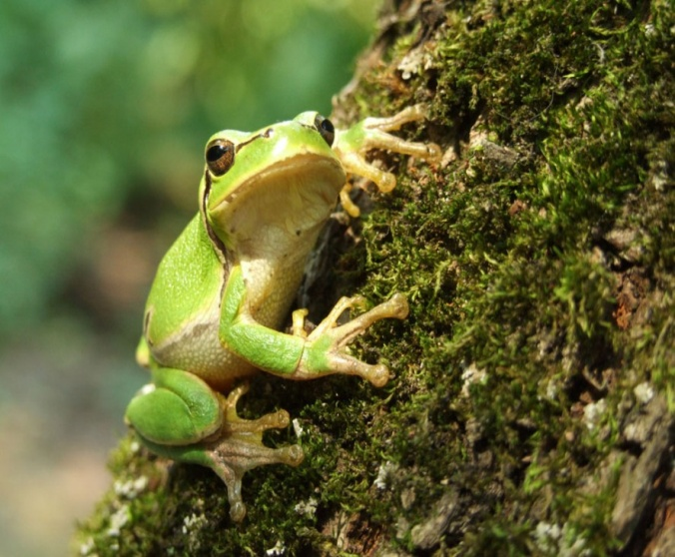
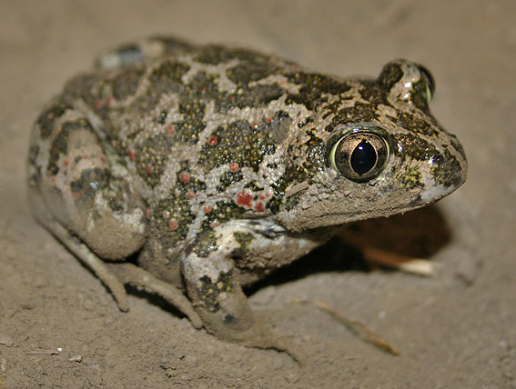
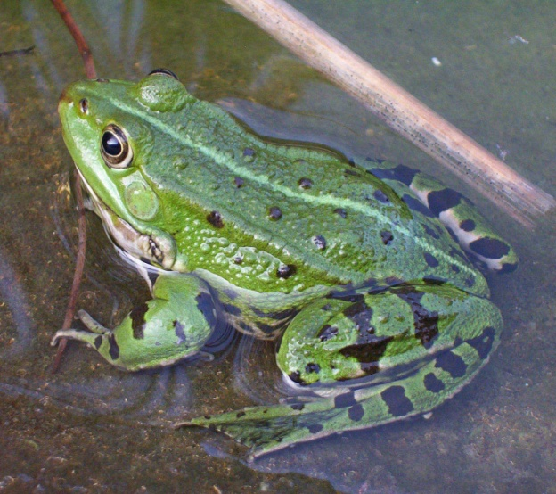
Места обитания лягушек.
Лягушки очень хорошо освоили нашу планету, заселив ее почти до полярных границ континентов.

Slide 8
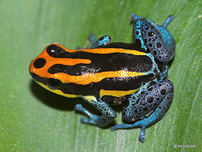
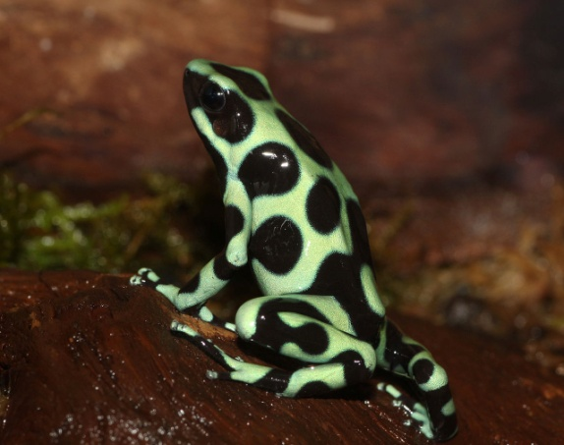
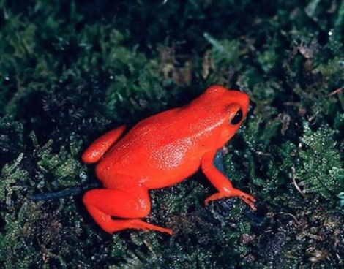
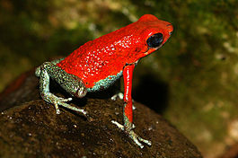
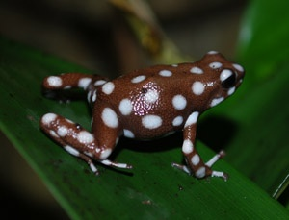
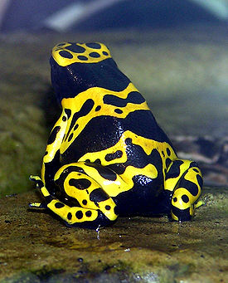
Разнообразие мест обитания лягушек отразилось и на их видовом разнообразии. И в зависимости от вида лягушки могут обладать различным окрасом кожного покрова.

Slide 9
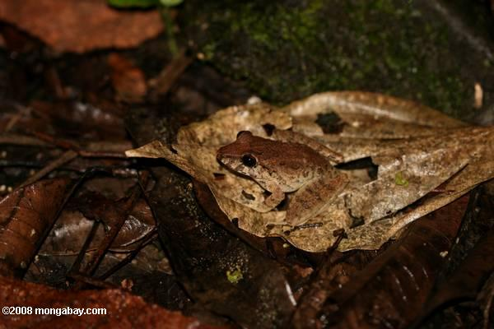
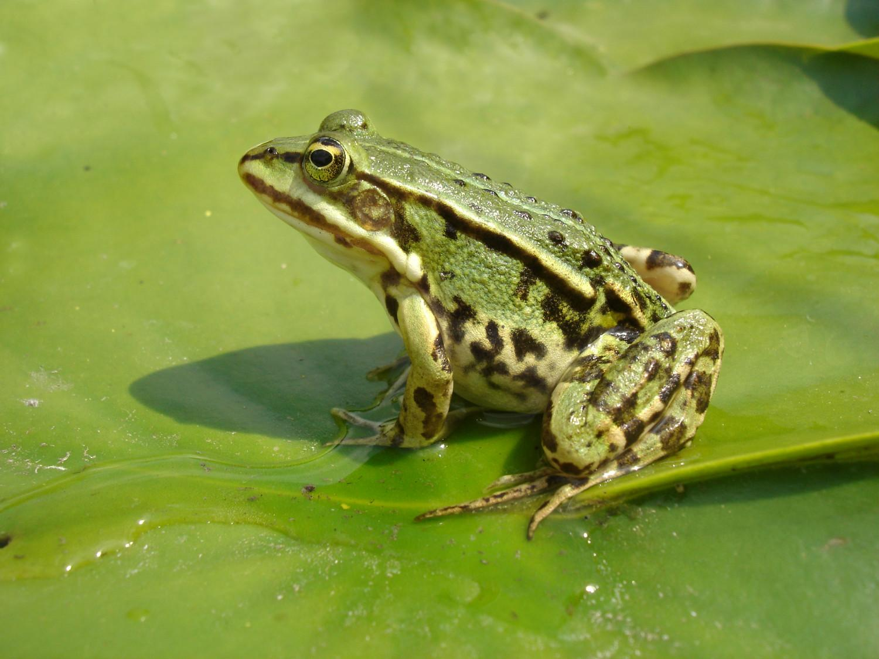
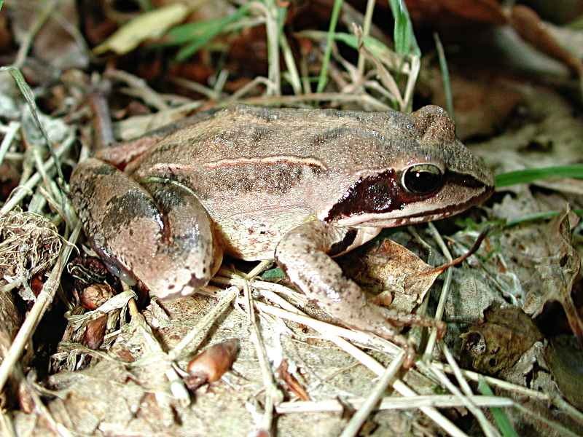
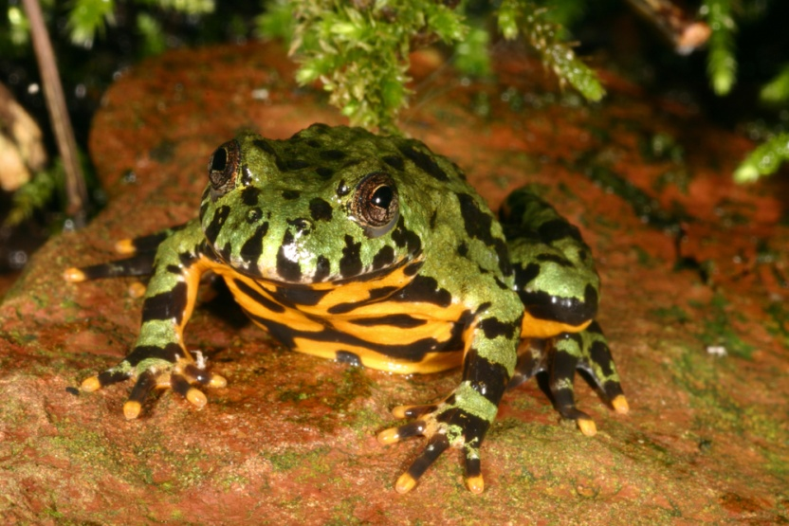
Большинство лягушек обладает покровительственной окраской, которая помогает им ловко прятаться.

Slide 10
Расчленяющая окраска задних лап травяной лягушки способствует успешной маскировке.

Slide 11
Тёмное височное пятно маскирует глаз этой бурой лягушки.

Slide 12
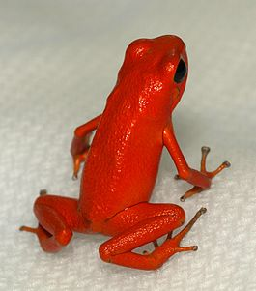
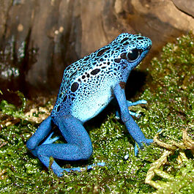
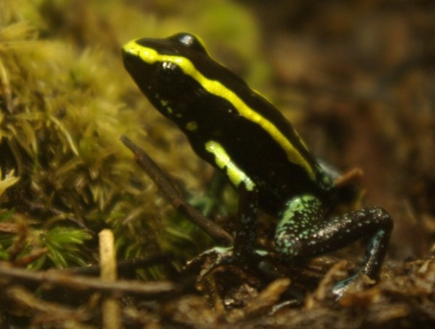
Ядовитые лягушки.
Маленький древолаз
Голубой древолаз
Ужасный листолаз.
Красящий древолаз
Золотистополосый листолаз.

Slide 13
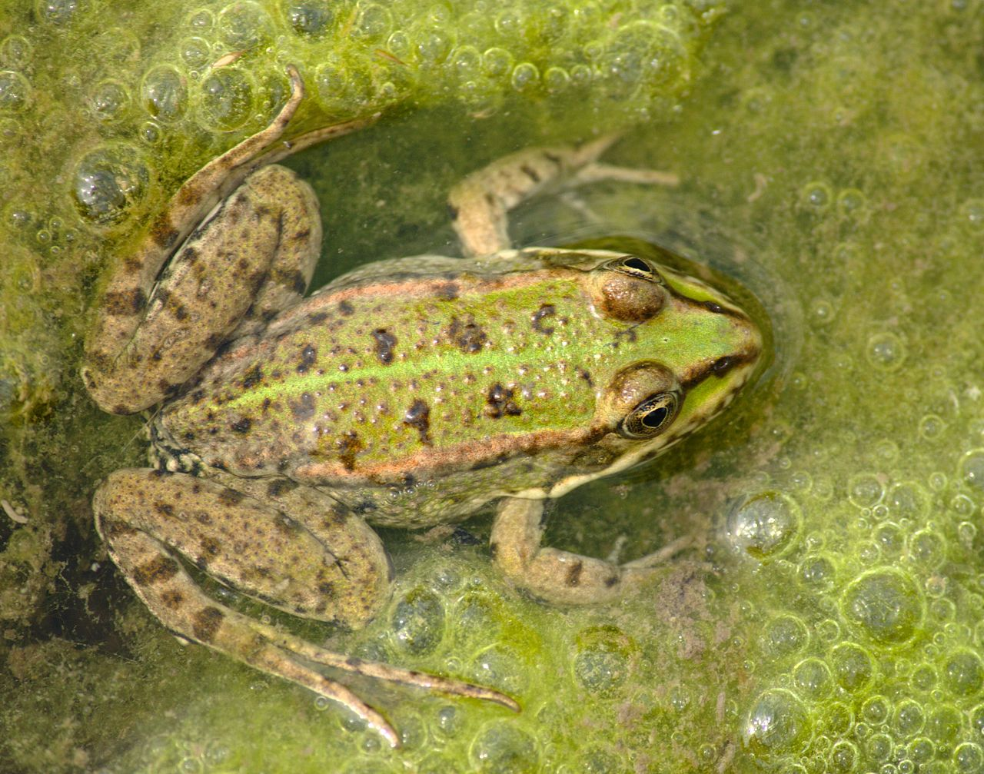
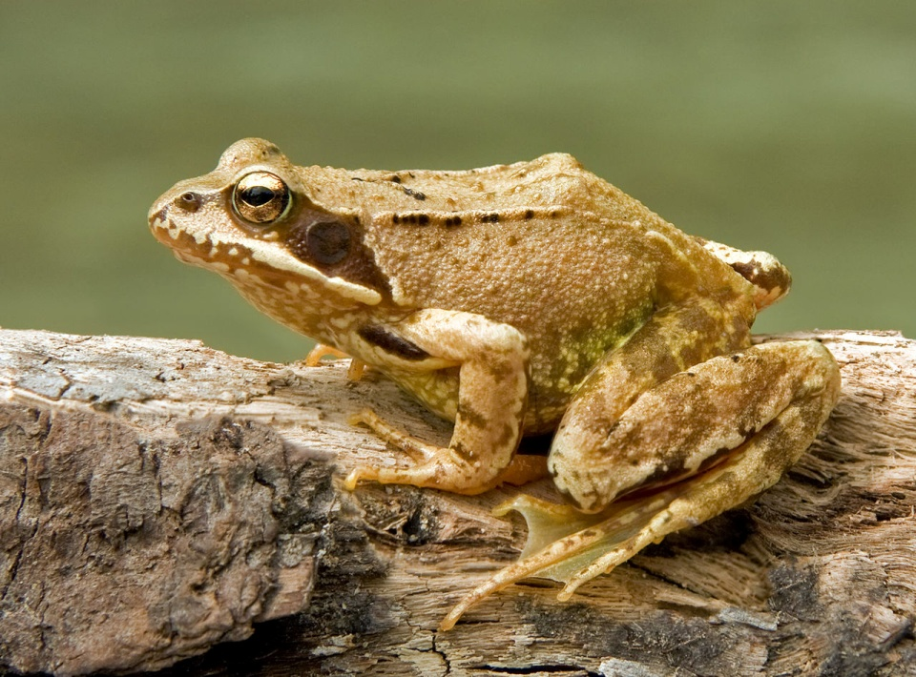
Большинство известных в России видов лягушек имеют основной грязно-зеленый, коричневатый или сероватый окрас (защитный или маскировочный окрас).
Прудовая лягушка
Травяная лягушка

Slide 14
Лягушки, проживающие в Кемеровской области.
Озёрная лягушка

Slide 15
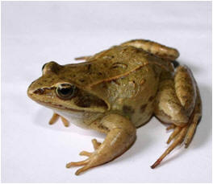
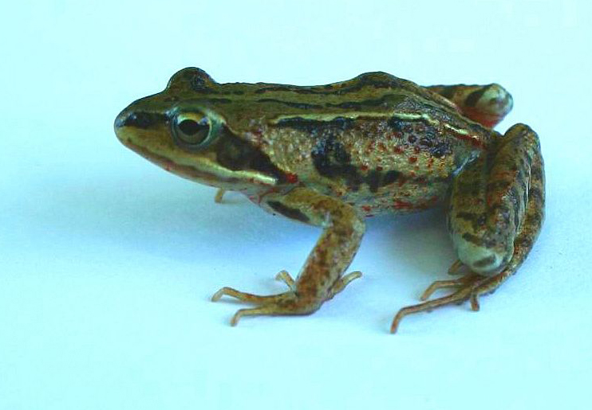
Лягушки, проживающие в Кемеровской области.
Остромордая лягушка
Сибирская, или амурская, лягушка

Slide 22
Заключение.
Итак, анализ собранного материала позволил нам сделать следующие выводы:
1) Окрас кожи лягушек и его интенсивность зависят от работы особых клеток – хроматофоров, которые содержат в себе окрашивающие вещества, то есть пигменты. А деятельность хроматофоров, в свою очередь, зависит от многих факторов: от вида лягушки, места её проживания, от уровня освещения и влажности окружающей среды.
2) Окрас кожи лягушек выполняет защитную функцию:
а) с помощью покровительственного цвета кожи лягушки маскируются от врагов и получают преимущество при охоте;
б) с помощью яркой окраски лягушки отпугивают врагов, предупреждая о своей настоящей или мнимой ядовитости.

Slide 23
Литература:
1.Жизнь животных. В 6 томах. Земноводные, пресмыкающиеся. Т. 4, часть 2, - Москва: Просвещение, 1969.
2. Интернет-энциклопедия «Википедия».
3. Соловьёв Л. И. Книга о природе Кузбасса для младших школьников и их родителей. – Кемерово, 2008.
4. Энциклопедия для детей. – Москва: Аванта +, 1994, т. 2

Slide 24
Спасибо за внимание!

